Slide 1



HÌNH LĂNG TRỤ ĐỨNG TAM GIÁC, LĂNG TRỤ ĐỨNG TỨ GIÁC (T1)
PHÒNG GD&ĐT………..
TRƯỜNG THCS ………….……
H7 – C3 – B2
Giáo viên:……………………………

Slide 2

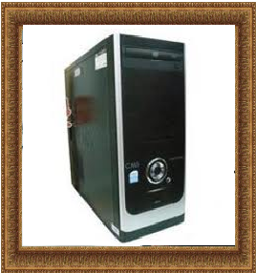
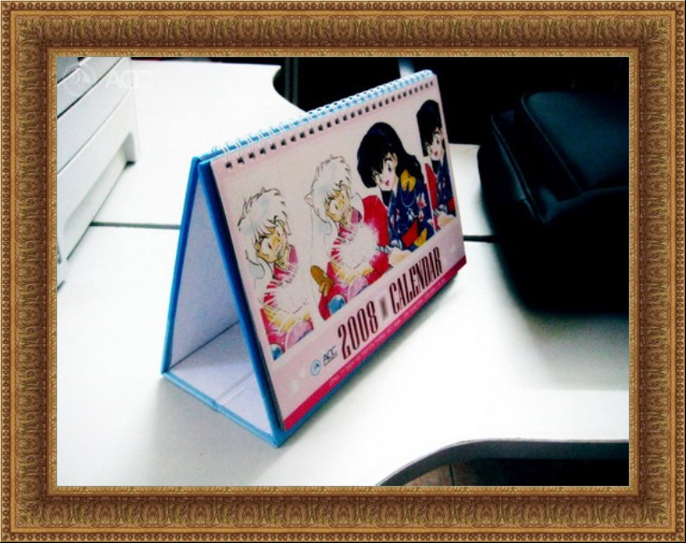
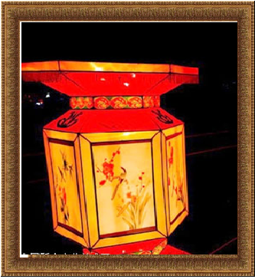
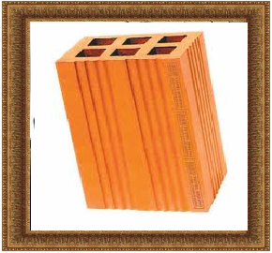
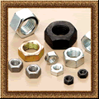
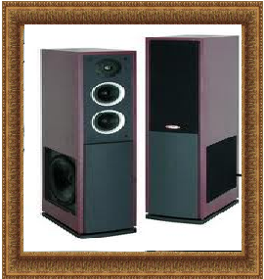
XEM CHỮ ĐOÁN HÌNH
Là một bộ phận
của máy tính
Tôi sẽ giúp mọi người
làm việc
có kế hoạch hơn
Tôi thường được thắp
vào các lễ hội
HOẠT ĐỘNG KHỞI ĐỘNG
Là một vật liệu
xây dựng
Tôi sẽ siết chặt
các thiết bị hơn
Tôi sẽ phát ra
âm thanh to hơn

Slide 3
HOẠT ĐỘNG MỞ ĐẦU
Các mặt bên và hai mặt đáy của các hình sau là hình gì ?
Hình 1
Hình 2
 | Hình 1 | Hình 2
Mặt bên
Hai mặt đáy
Là các hình chữ nhật
Là các hình chữ nhật
Là hai tam giác
Là hai tứ giác

Slide 4

HÌNH LĂNG TRỤ ĐỨNG TAM GIÁC
HÌNH LĂNG TRỤ ĐỨNG TỨ GIÁC
HOẠT ĐỘNG HÌNH THÀNH KIẾN THỨC

Slide 5


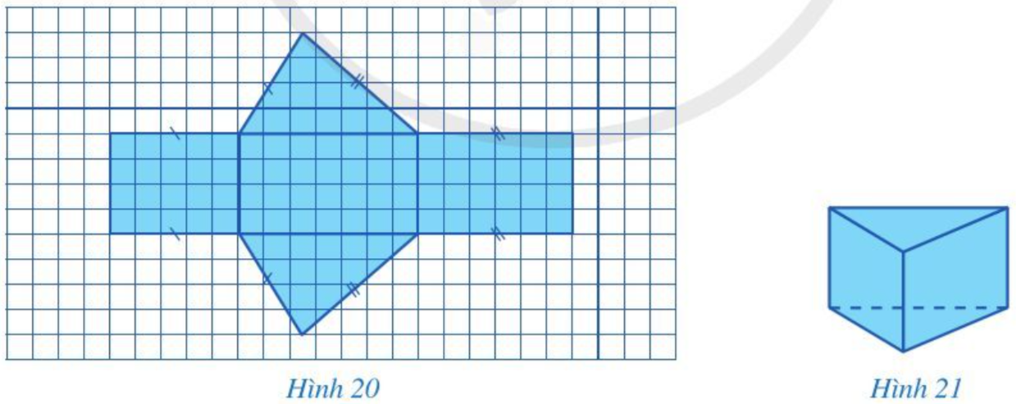
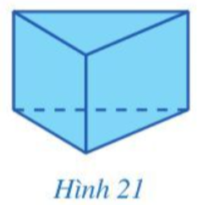
I. Hình lăng trụ đứng tam giác
Vẽ trên giấy kẻ ô vuông như ở hình 20.
Cắt rời theo đường viền của hình vừa vẽ (phần tô màu) và gấp lại như hình 21.
Thực hiện
HOẠT ĐỘNG HÌNH THÀNH KIẾN THỨC

Slide 6

I. Hình lăng trụ đứng tam giác
Hãy chỉ ra số cạnh, số mặt và số đỉnh ?
9 cạnh
6 đỉnh
LĂNG TRỤ ĐỨNG TAM GIÁC
HOẠT ĐỘNG HÌNH THÀNH KIẾN THỨC
5 mặt

Slide 7



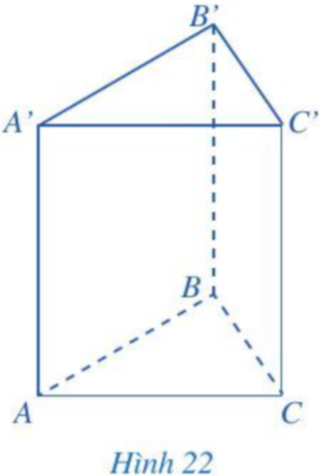
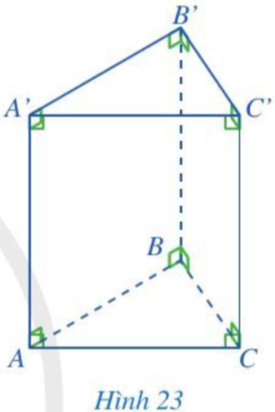

Bài tập
Quan sát và đọc tên các mặt, các cạnh và các đỉnh của lăng trụ đứng tam giác ở hình 22.
Quan sát lăng trụ đứng tam giác ABC.A’B’C’ ở hình 23.

Slide 8


Lăng trụ đứng tam giác
Đáy | dưới
 | trên
Các mặt bên
Các cạnh | đáy
 | trên
Các đỉnh

Slide 9



Solution
a) Đáy dưới ABC là
Đáy trên A’B’C’ là
Tam giác
b) Mặt bên AA’CC’ là
Hình chữ nhật
c) Cạnh AA’ CC’
$$=$$

Slide 10

Nhận xét
Lăng trụ đứng tam giác có
Hai mặt đáy cùng là tam giác và song song với nhau; Mỗi mặt bên là hình chữ nhật;
Các cạnh bên bằng nhau;
Chiều cao của hình lăng trụ đứng tam giác là độ dài một cạnh bên
HOẠT ĐỘNG HÌNH THÀNH KIẾN THỨC

Slide 11

Hình lăng trụ tứ giác có bao nhiêu cạnh, mặt, đỉnh ?
HOẠT ĐỘNG HÌNH THÀNH KIẾN THỨC

Slide 12







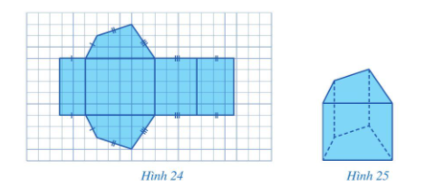
II. Hình lăng trụ đứng tứ giác
Thực hiện
Vẽ trên giấy kẻ ô vuông như ở hình 24.
Cắt rời theo đường viền của hình vừa vẽ (phần tô màu) và gấp lại như hình 25.

Slide 13




II. Hình lăng trụ đứng tứ giác
Hãy chỉ ra số cạnh, số mặt và số đỉnh ?
8 đỉnh
12 cạnh
LĂNG TRỤ ĐỨNG TỨ GIÁC
6 mặt

Slide 14

HOẠT ĐỘNG LUYỆN TẬP
Bài 1:
Quan sát các hình và điền vào ô trống cho đúng:
HÌNH | a | b | c | d
Số cạnh của 1 đáy | 3
Số mặt bên |  | 4
Số đỉnh |  |  | 12
Số cạnh bên |  |  |  | 5
4
6
5
3
6
5
6
8
10
a)
b)
3
4
6
c)
d )

Slide 15

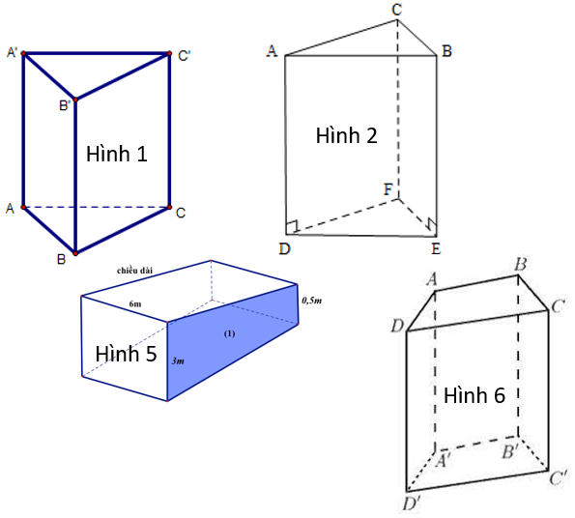
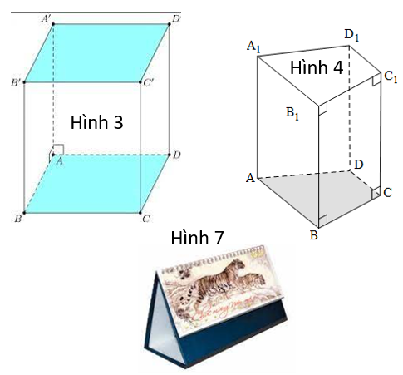
Hãy phân loại các hình sau về hình lăng trụ đứng tam giác, tứ giác
HOẠT ĐỘNG LUYỆN TẬP

Slide 16
ĐÁP ÁN
HOẠT ĐỘNG LUYỆN TẬP
Hình lăng trụ đứng tam giác:
Hình 1, Hình 2, Hình 7
Hình lăng trụ đứng tứ giác
:Hình 3, Hình 4, Hình 5, Hình 6

Slide 17


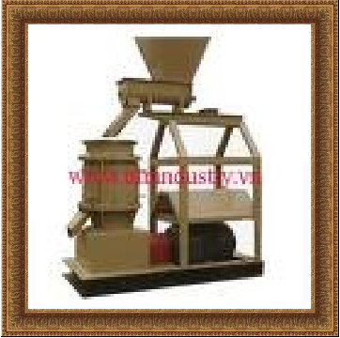
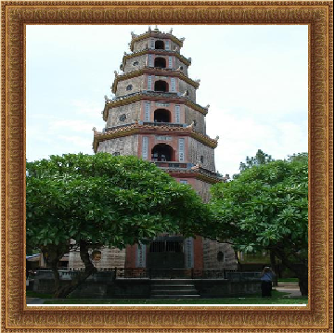
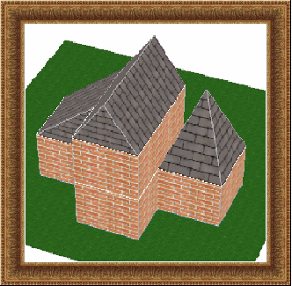

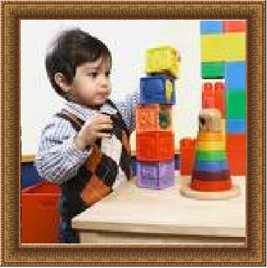
HOẠT ĐỘNG VẬN DỤNG
Tìm trong thực tế các vật có dạng hình lăng trụ đứng?

Slide 18
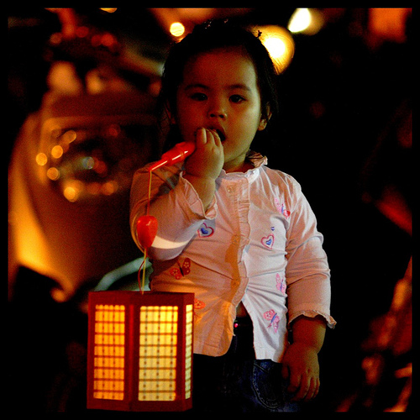
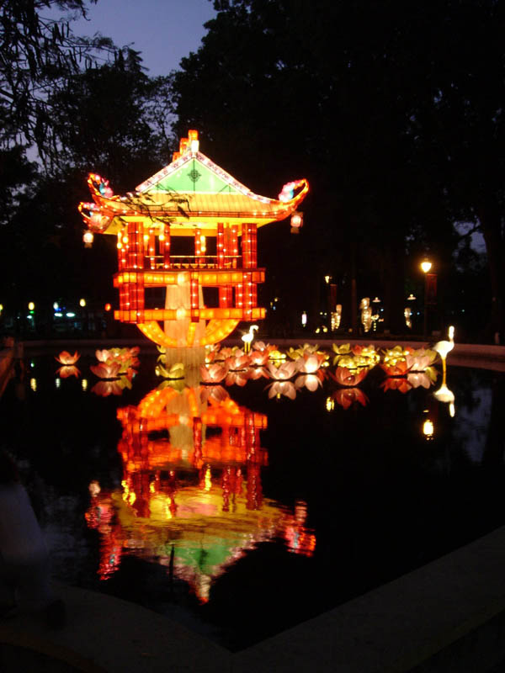
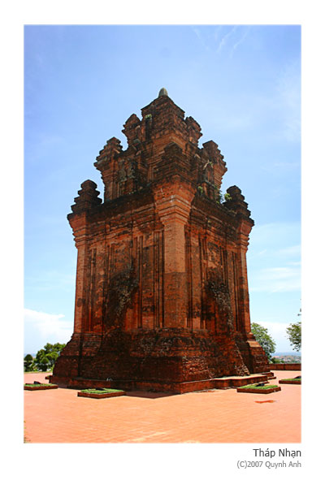
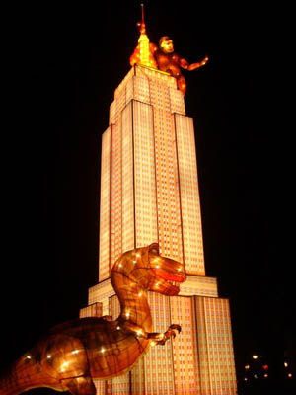
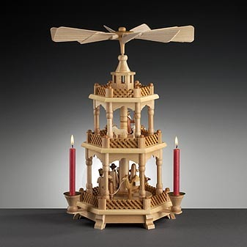
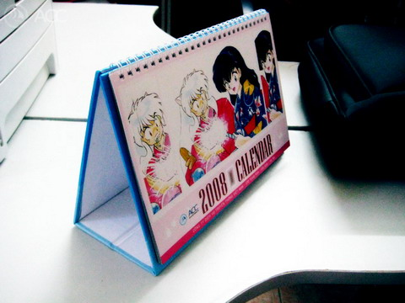
MỘT SỐ VẬT CÓ HÌNH ẢNH CỦA HÌNH LĂNG TRỤ ĐỨNG

Slide 19

HƯỚNG DẪN TỰ HỌC Ở NHÀ
1
Học và ghi nhớ các nội dung bài học
DẶN DÒ
2
 Làm bài tập 1 - SGK/85
 Chuẩn bị tiết sau: Hoạt động 5, 6

Slide 20
Remember… Safety First!
Thank you!

